Slide 1

Колледж (Факультет среднего профессионального образования) презентация По дисциплине: информатика Тема: «Современные технологии и их возможности» Преподаватель: Арестов Иван Сергеевич Москва 2019

Slide 2
Введение
В настоящее время современный человек не может представить свою жизнь без телевизора, радио, сотового телефона, а главное без компьютера. В современном мире персональный компьютер играет главную роль во всех сферах деятельности, во всех странах мира. Конечно, можно отметить, что еще несколько десятилетий назад, никто не пользовался ПК и при этом не имели никаких удобств, но мир не стоит на месте и необходимо идти «в ногу со временем».
Для большинства людей ПК это виртуальная жизнь. Ведь с помощью компьютера мы можем играть в игры, смотреть фильмы, сериалы, ток – шоу, слушать музыку, узнавать полезную информацию, новости, знакомиться, общаться с людьми, которые находятся в другой части земли и многое другое. И все это можно сделать, используя компьютер.
В последнее время под компьютерными технологиями понимают информационные технологии, а именно использование компьютеров и программного обеспечения для хранения, обработки, защиты передачи и получения информации.
Цель моего реферата подробнее узнать, проанализировать информационные технологии.

Slide 3
Понятие «Информационные Технологии»
Информационные технологии — широкий класс дисциплин и областей деятельности, относящихся к технологиям управления и обработки данных, в том числе, с применением вычислительной техники.
Информационная технология - совокупность методов, производственных и программно-технологических средств, объединенных в технологическую цепочку, обеспечивающую сбор, хранение, обработку, вывод и распространение информации. Информационные технологии предназначены для снижения трудоемкости процессов использования информационных ресурсов.
ИТ — это комплекс взаимосвязанных дисциплин, изучающих методы эффективной организации труда людей, занятых обработкой и хранением информации.
Анализируя общее понимание информационных технологий, то можно выделить, что ИТ охватывает все области передачи, хранения, восприятия информации.
Информационные технологии — это обобщённое название технологий, отвечающих за хранение, передачу, обработку, защиту и воспроизведение информации с использованием компьютеров.
То есть с появлением персонального компьютера начался новый этап развития информационных технологий. Главной целью ИТ – удовлетворение персональных информационных потребностей человека.

Slide 4
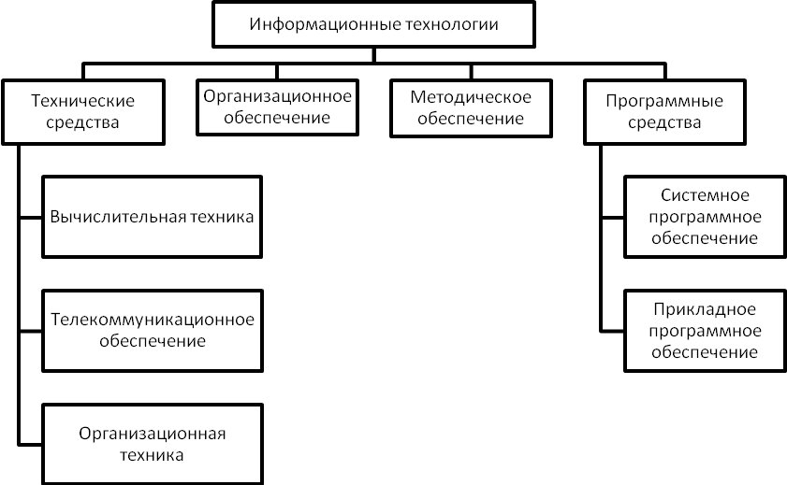

Slide 5
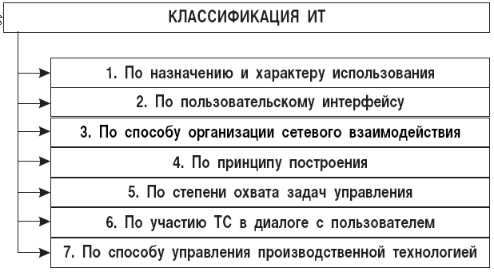

Slide 6
Современные средства компьютерной техники также можно классифицировать:
•Персональные компьютеры (развитие современных информационных технологий связано как с широким распространением с начала 1980-х г.г. персональных компьютеров, в которых сочетается относительная дешевизна и широкие для непрофессионального пользователя функциональные возможности.).
•Корпоративные компьютеры ( вычислительные системы, которые обеспечивают совместную деятельность большого количества интеллектуальных работников в какой либо организации.
•Суперкомпьютеры (вычислительные системы, использующиеся в военной и космической отрасли, в фундаментальных научных исследованиях, в глобальном прогнозирование погоды).
•Мультимедиа (технология, которая позволяет использовать текст, графику, видео и мультипликацию в интерактивном режиме).
•Виртуальная реальность (технология неконтактного информационного взаимодействия, которые создается с помощью мультимедийной среды иллюзию присутствия в реальном времени в стереоскопическом представленном «экранном мире).
•Технология Интернет (WWW), предоставляют пользователям возможность выбора источника информации на серверах сети.

Slide 7
Современные Информационные Технологии
В настоящее время практически все организациям необходимо информационное обслуживание, переработка большого количества информации. Одним из главных техническим средством по передаче, восприятие, обработки информации является компьютер. Роль компьютера усилие интеллектуальных возможностей человека и общества в целом, служит для связи и передачи информации.
В понятие новой информационной технологии включены также коммуникационные технологии, которые обеспечивают передачу информации разными средствами, а именно — телефон, телеграф, телекоммуникации, факс и др. Существуют основные характерные черты новой информационной технологии.
Основные характеристики новой информационной технологии:
Методология | Основной признак | Результат
Принципиально новые средства обработки информации Целостные технологические системы Целенаправленные создание, передача, хранение и отображение ин­формации | "Встраивание" в технологию управления Интеграция функций специалистов и менеджеров Учет закономерностей социальной среды | Новая технология коммуникаций Новая технология обработки ин­формации Новая технология принятия управленческих решений

Slide 8
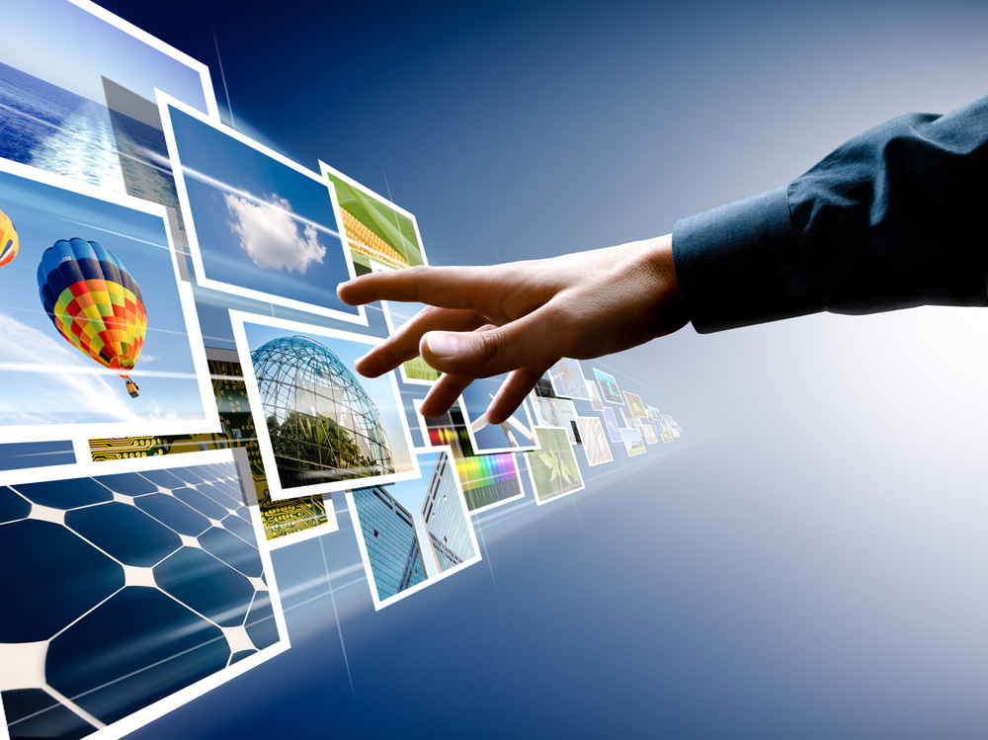
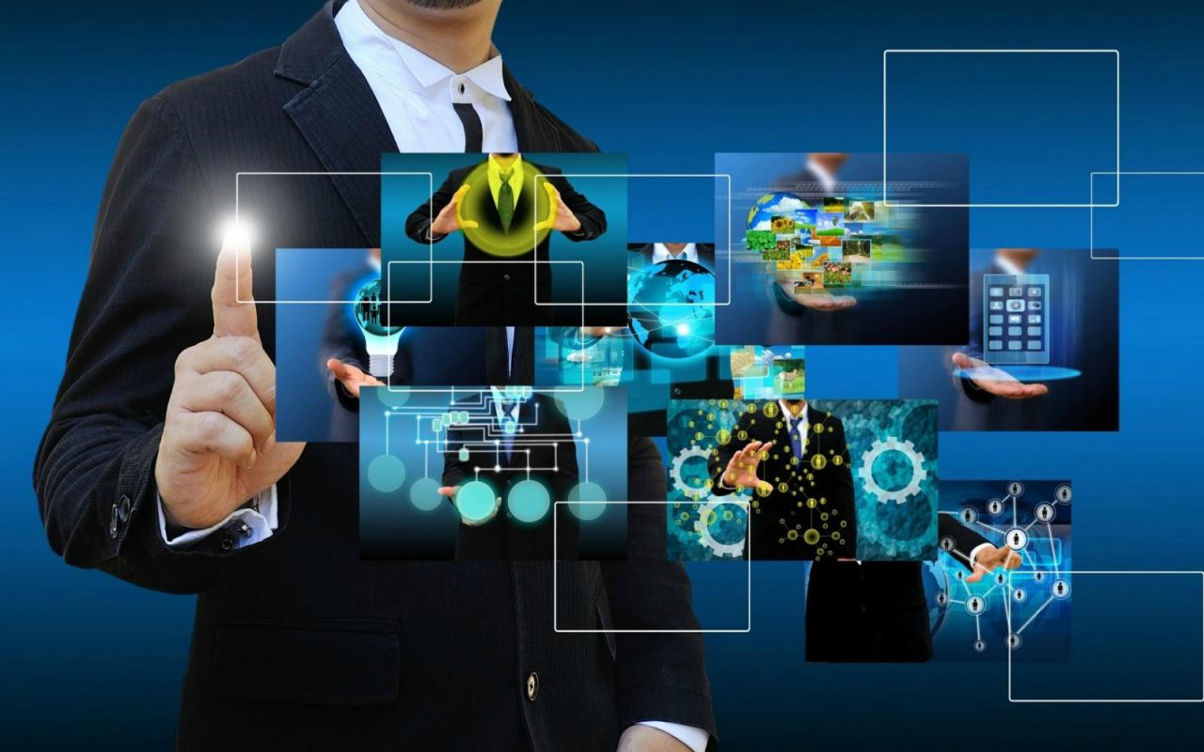
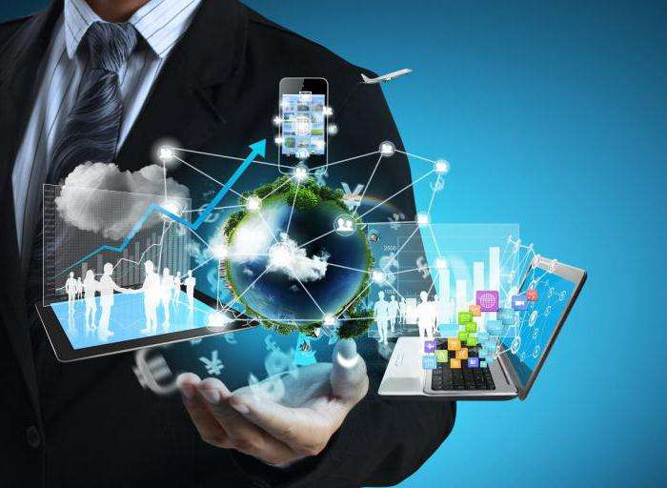
Информационное общество — теоретическая концепция постиндустриального общества; историческая фаза возможного развития цивилизации, в которой главными продуктами производства становятся информация и знания. Отличительные черты: увеличение роли информации, знаний и информационных технологий в жизни общества; возрастание числа людей, занятых информационными технологиями, коммуникациями и производством информационных продуктов и услуг в валовом внутреннем продукте; нарастающая информатизация общества с использованием телефонии, радио, телевидения, сети Интернет, а также традиционных и электронных СМИ; создание глобального информационного пространства, обеспечивающего:
1 - эффективное информационное взаимодействие людей;
2 - их доступ к мировым информационным ресурсам;
3 - удовлетворение их потребностей в информационных продуктах и услугах.

Slide 9
Характерные черты:
•решена проблема информационного кризиса, т.е. разрешено противоречие между информационной лавиной и информационным голодом;
•обеспечен приоритет информации по сравнению с другими ресурсами;
•главной формой развития является информационная экономика;
•в основу общества заложены автоматизированные генерация, хранение, обработка и использование знаний с помощью новейшей информационной техники и технологии;
•информационные технологии приобрели глобальный характер, охватив все сферы социальной деятельности человека;
•сформировано единство всей человеческой цивилизации;
•реализованы гуманистические принципы управления обществом и воздействия на окружающую среду.
Опасные тенденции информационного общества:
•возрастающее влияние на общество средств массовой информации;
•все большее нарушение (или даже разрушение) посредством информационных технологий частной жизни людей или организаций;
•усложняющаяся проблема отбора качественной и достоверной информации;
•увеличение разрыва между разработчиками и потребителями информационных технологий до стратегически опасной величины;
•усиление проблемы адаптации части людей к среде информационного общества.

Slide 10
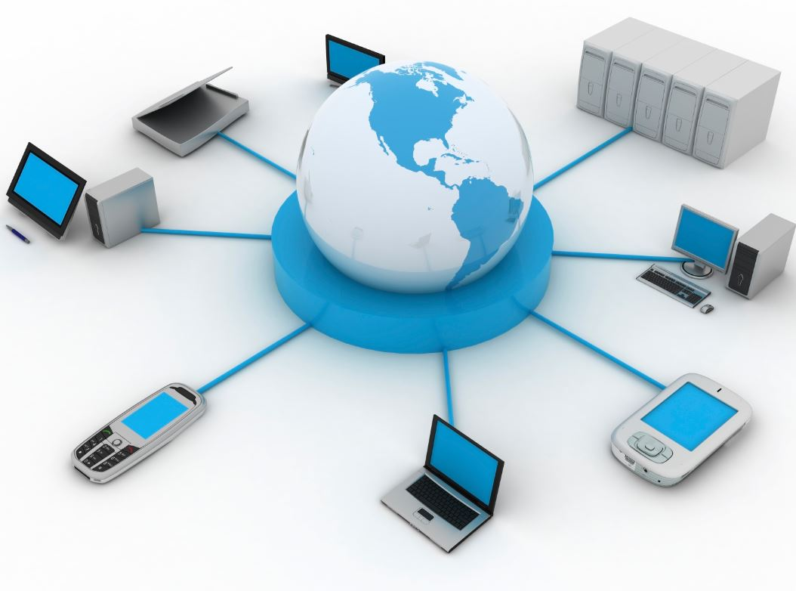

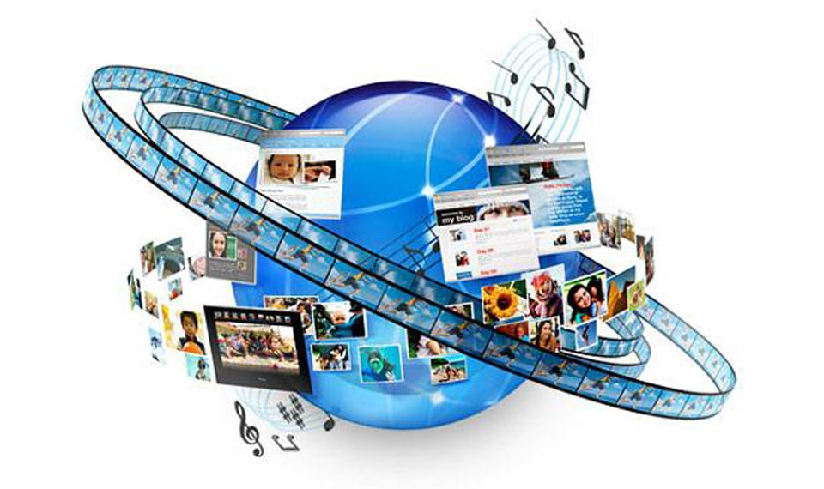
Для большинства Интернет это распространенная и привычная глобальная сеть, которая уже используется как обыденные способ в получение, передачи информации. С помощью Интернета, компьютер становиться настоящим средством связи. Интернет обеспечивает уникальную свободу самовыражения личности и информации. Сейчас именно Интернет делает работу, бизнес более эффективным, чем раньше, так как люди имеют широкий доступ к получению любой информации, о чем раньше нельзя было сказать.
Нельзя не отметить тот факт, что информационные технологии имеют такую особенность устаревать и заменяться новыми: большой ЭВМ в вычислительном центре заменился на персональный компьютер на рабочем месте пользователя, телеграф на телефон, телекс на факс и электронную почту.
Конечно, за всем «не угонишься», но для организаций необходимо не отставать от своих конкурентов, поэтому со временем совершенствовать информационные продукты.
Если в процессе внедрения новой информационной технологии этому фактору не уделять должного внимания, возможно, что к моменту завершения перевода фирмы на новую информационную технологию она уже устареет и придется принимать меры к ее модернизации.

Slide 11
Заключение
Формирование и совершенствование информационных технологий является одним из главных факторов в обществе. Распространение ИТ преобразует жизнь людей, облегчает работу, дает больше свободного времени, приносит развитие в экономической, культурной, образовательной и других сферах.
Развитие информационно-телекоммуникационной инфраструктуры в масштабах страны – это необходимое условие для того, чтобы предприятия могли выйти на зарубежные виртуальные рынки, взять на вооружение самые передовые технологии электронного бизнеса, а создание общенациональных банков данных позволит сделать их привлекательнее для потенциальных клиентов, партнеров и инвесторов.
Информационная насыщенность не только изменила мир, но и создала новые проблемы, которые не были предусмотрены.
Современное общество наполнено и пронизано потоками информации, которые нуждаются в обработке. Поэтому без информационных технологий, равно как без энергетических, транспортных и химических технологий, оно нормально функционировать не может.

